Slide 1
Умовні конструкції
The C# Programming Language
Conditional constructions

Slide 2
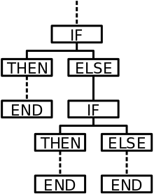

Умовні конструкції
Умовний оператор - це конструкція мови програмування, що забезпечує виконання певної команди (набору команд) тільки за умови істинності деякого логічного виразу.
ЯКЩО: (умова задовольняє істинності)
ТО: Виконати цю серію інструкцій
ІНАКШЕ:
Виконати цю серію інструкцій

Slide 3


Істинний чи Хибний / true vs false
Істина у мова C# представляється ключовим словом true.
Хибність у мова C# представляється ключовим словом flase.

Slide 4

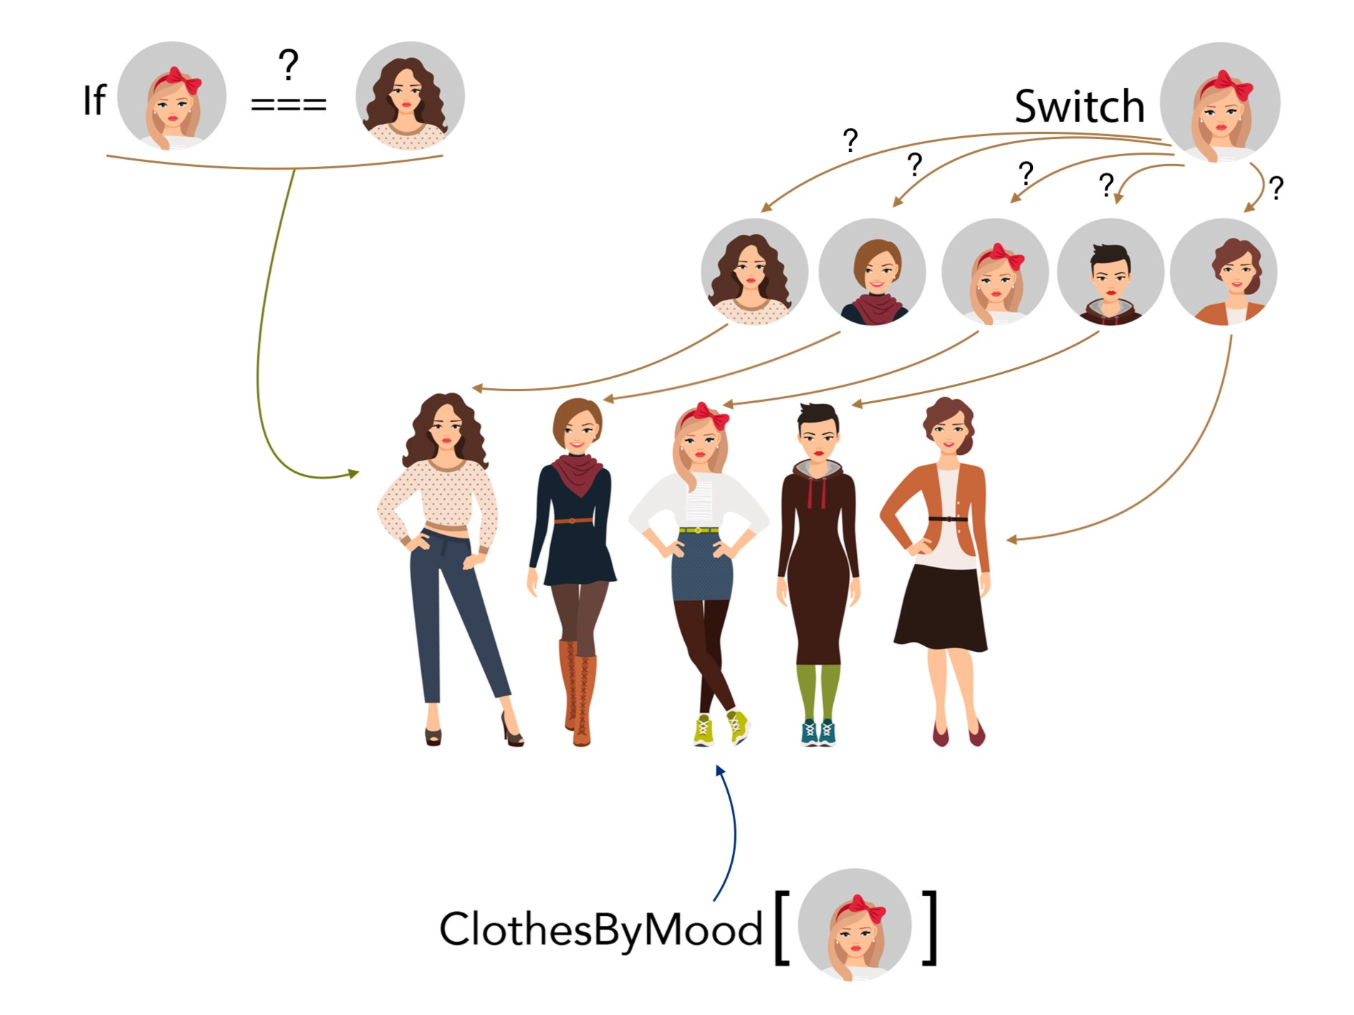
Умовні конструкції
Умовний оператор: if ... else
Тернарний оператор: … ? … : ...
Оператор багатозначного вибору: switch - case

Slide 5

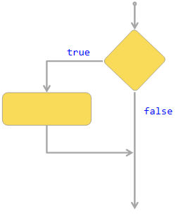
Умовний оператор: if
Реалізує виконання певних команд за умови, що логічний вираз є істинним, тобто true. Результатом обчислення логічного виразу має бути true або false.
// ЯКЩО: умова задовольняє істинності
// ТО: виконуємо тіло умовної конструкції
int a = 1, b = 2;
if (a < b)
{
Console.WriteLine("a менше b"); // дія 1
}
умова
дія 1

Slide 6
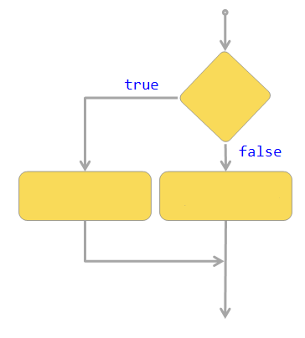
Умовний оператор: if, else
Залежно від умови виконується лише одна із двох команд. Якщо умова повертає true, то виконується дія 1, а якщо повертає false, то виконується дія 2.
// ЯКЩО: умова задовольняє істинності
// ТО: виконуємо тіло умовної конструкції
// ІНАКШЕ: виконуємо тіло блоку else.
int a = 1, b = 2;
if (a < b)
{
Console.WriteLine("a < b"); // дія 1
}
else
{
Console.WriteLine("a > b"); // дія 2
}
умова
дія 1
дія 2

Slide 7
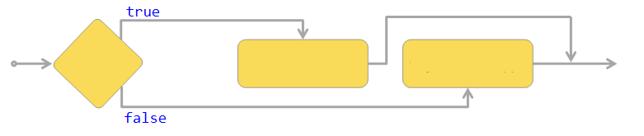
Тернарний оператор … ? ... : ...
умова
дія 1
дія 2
// ЯКЩО: (a > b) ТО: повернути a, ІНАКШЕ: повернути b;
int a = 1, b = 2, c = 0;
c = (a > b) ? a : b;
Console.WriteLine(c);
Тернарний оператор обов'язково повинен повертати обидва значення, інакше буде помилка.

Slide 8
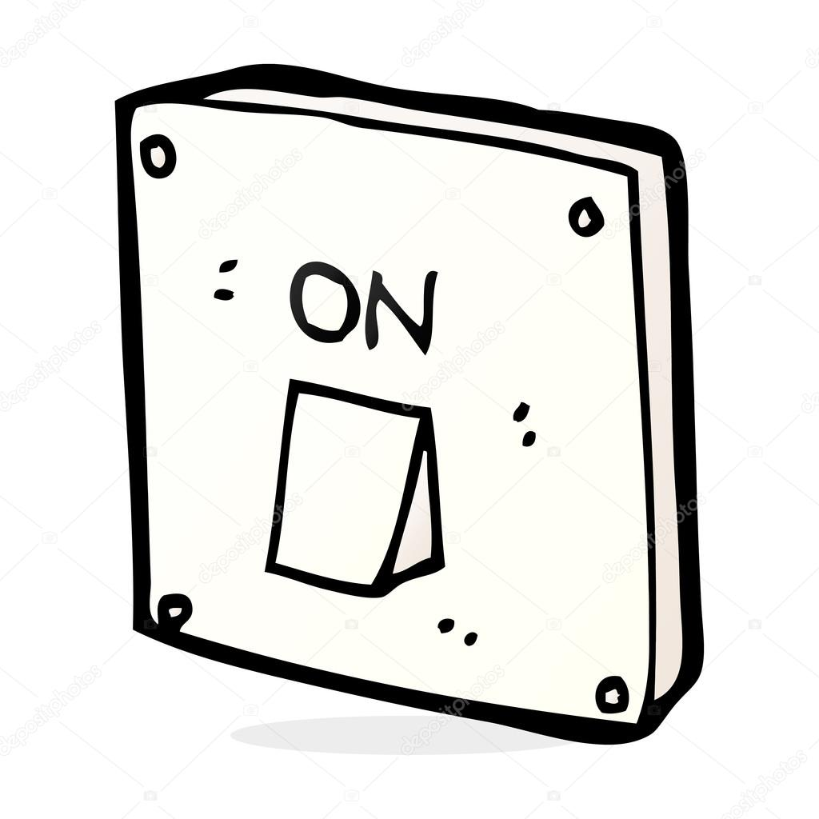
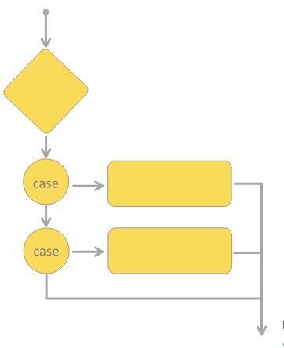
Оператор багатозначного вибору (перемикач) switch-case
Конструкція перемикача switch-case має декілька віток.
string number = "1";
switch (number) // (number) — вираз селектор.
{
case "1": // "1" — постійний вираз.
{
Console.WriteLine("Один"); // дія 1
break;
}
case "2": // "2" — постійний вираз.
{
Console.WriteLine("Два"); // дія 2
break;
}
}
умова
дія 1
дія 2

Slide 9
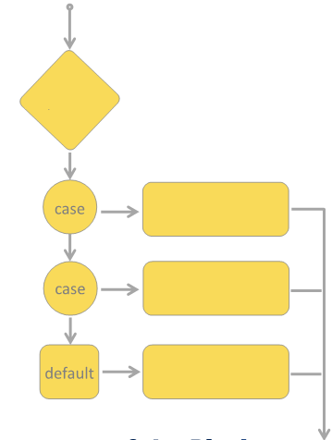
Оператор багатозначного вибору (перемикач) switch-case
В конструкції перемикач switch-case може бути блок default.
string number = "1";
switch (number)
{
case "1":
{
Console.WriteLine("Один"); // дія 1
break;
}
case "2":
{
Console.WriteLine("Два"); // дія 2
break;
}
default:
{
Console.WriteLine("?"); // дія 3
break;
}
}
умова
дія 1
дія 2
дія 3

Slide 10

Приклади / Examples

Slide 11
Tasks
Task1
Використовуючи Visual Studio, створіть проект за шаблоном Console Application, назвіть його Lesson003_Task1.
Напишіть програму інтернет магазин. Програма знає 5 товарів. Потрібно, щоб користувач вводив товар, а програма давала йому інформацію про товар (Назва ціна). Якщо користувач ввів товар, який відсутній, тоді слід вивести повідомлення, що такого товару немає.
Task2
Використовуючи Visual Studio, створіть проект за шаблоном Console Application, назвіть його Lesson003_Task2.
Напишіть програму визначення, чи вказане користувачем число є парним чи непарним. Виведіть на екран число і відповідно слова парне чи непарне.
Task3
Використовуючи Visual Studio, створіть проект за шаблоном Console Application, назвіть його Lesson003_Task3.
Напишіть програму загадка, на екран виведіть інформацію про загадку, після чого дозвольте користувачеві ввести правильну відповідь. Після вводу повідомте користувачеві чи правильна його відповідь.
Task4
Використовуючи Visual Studio, створіть проект за шаблоном Console Application, назвіть його Lesson004_Task4.
Напишіть програму, яка буде просити користувача вгадати число, якщо користувач вгадав число у змінну string res присвоюється значення "Вгадав" або "Не вгадав" і виводиться на екран. Використовувати тернарний оператор і оператор if else.

